Slide 1
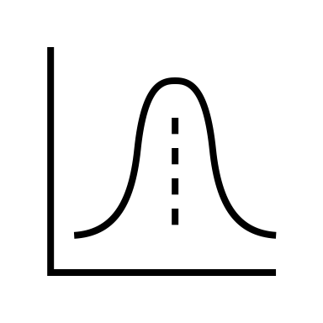



生成
母集団
データ（標本）
$$(x_{1},x_{2},⋯,x_{n})$$
$$f(x|θ)$$
$$x$$
推定

Slide 2









$$p_{00}$$
0
$$p_{01}$$
$$p_{02}$$
$$p_{10}$$
$$p_{20}$$
$$p_{12}$$
$$p_{22}$$
1
2
$$p_{11}$$
$$p_{21}$$
0.2
0.8
0
1
0.7
0.3

